Slide 1




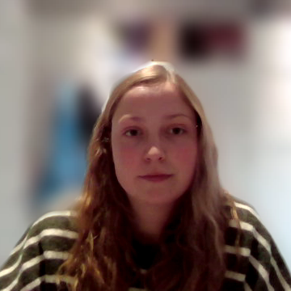
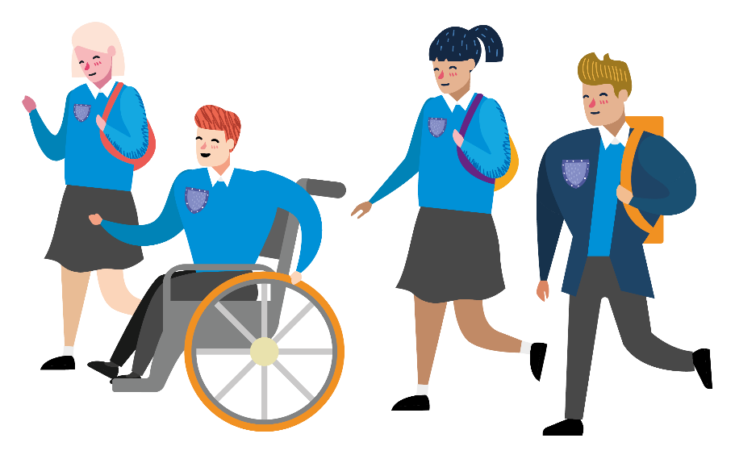
Notes:
Helo, a chroeso i camau nesaf! enw fi ydy Hannah a dwi’n gweithio i’r elusen Living Streets, elusen sy’n annog cerdded yn y Deyrnas Unedig.
Mae eich blwyddyn chi am cymryd rhan yn ein her cerdded i’r ysgol. Mae’r her wedi ei ddylunio i cefnogi chi wrth feddwl am eich taith i’r ysgol ag adra.
Fydd y cyflwyniad yma yn helpu i chi ystyried y rhesymau i fod yn actif ar eich siwrne ag esbonio sut i cymryd rhan yn yr her.
Yn ddiweddar, dylai eich bod chi wedi cwblhau arolwg yn eich dosbarth am sut yr ydych yn teithio i’r ysgol ar hyn o bryd. Athrawon – plîs cadwch ef yn ddiogel tan ddiwedd yr her.

Slide 2


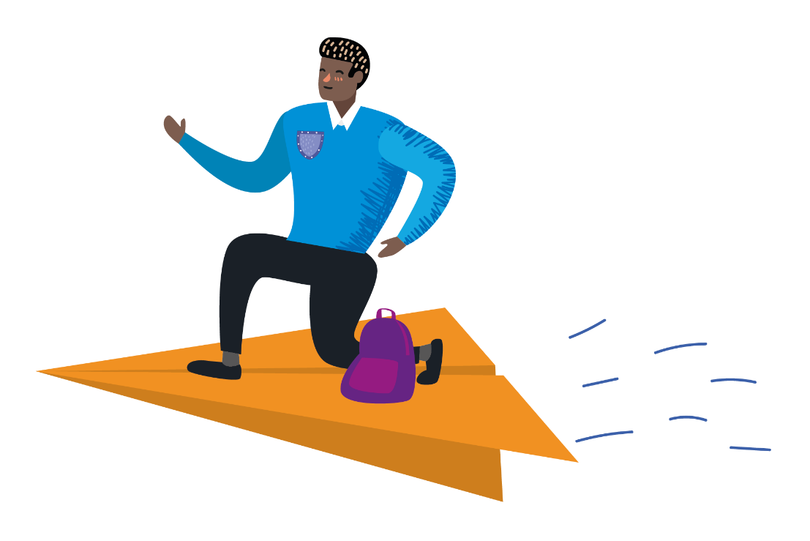
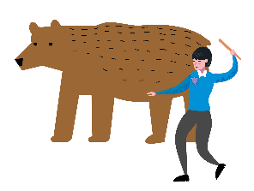


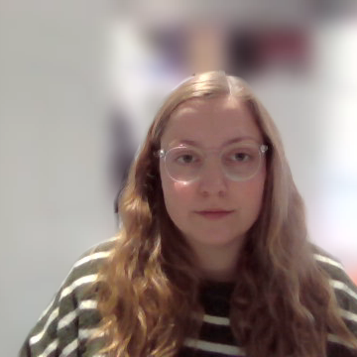
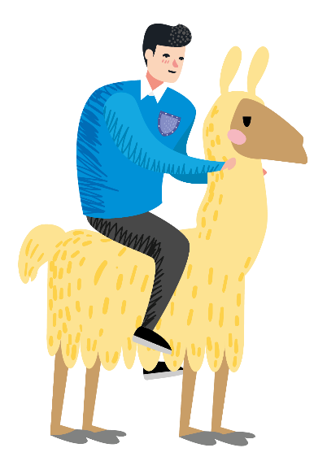


Sut wnaethoch chi deithio i'r ysgol heddiw?
Notes:
Meddyliwch yn ol i bore ma – sut ddaru chi deithio i’r Ysgol? Athrawon, os hoffwch chi rhoi saib ar fy fideo, a gweld os oes unrhywun eisiau rhannu sut ddaru nhw deithio i’r ysgol a pam?

Slide 3
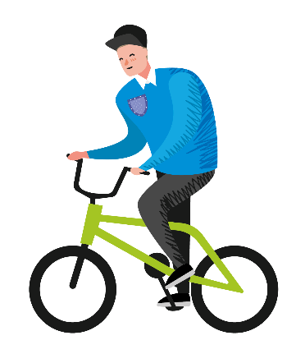

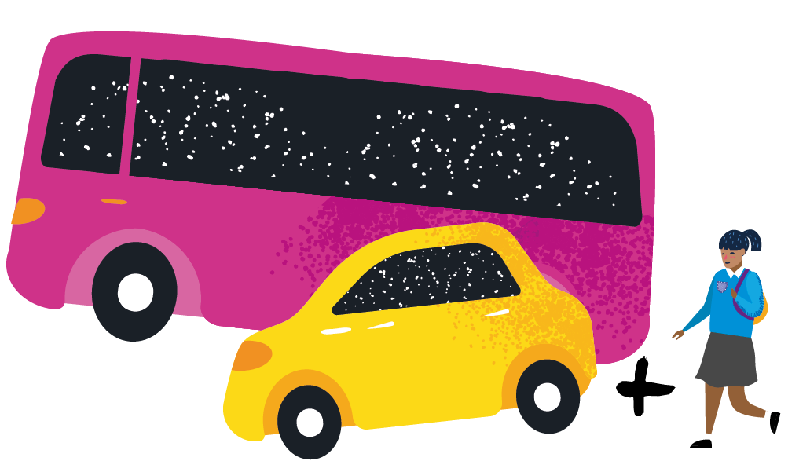
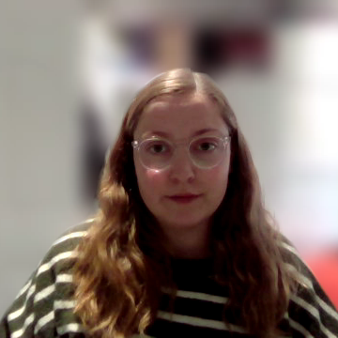

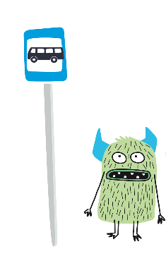

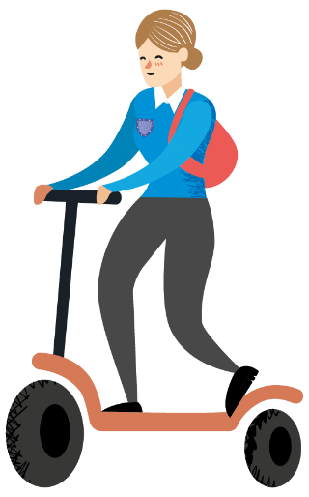
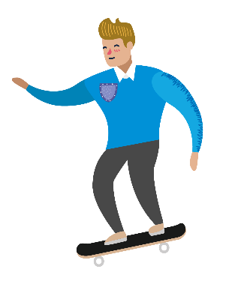
Mae llawer o ffyrdd o deithio...
Notes:
Mae llawer o ffyrdd o deithio, gan gynnwys:
1. Cerdded neu defnyddio cadair olwyn yr holl ffordd i'r ysgol
2. Seiclo / sgwtera
3. Trafnidiaeth gyhoeddus
4. Car / taxi
OLAF. Cerdded rhan o'r ffordd – mae hyn yn cyfuno trafnidiaeth gyhoeddus, car neu dacsi â thaith gerdded ar y diwedd i gwblhau'r daith.

Slide 4


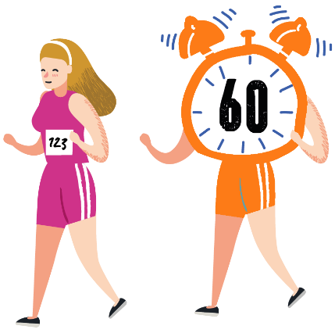



Rhesymau dros symud mwy
yn ystod eich taith i'r ysgol
Mae'n arbed arian
Mae'n eich helpu i gadw'n iach
£££
Mae'n gwneud i chi deimlo'n hapusach
Nid yw'n achosi llygredd
Amser gyda ffrindiau
Mae'n rhoi annibyniaeth i chi
Notes:
Efallai y bydd yn rhaid i rai ohonoch chi ddefnyddio trafnidiaeth cyhoeddus neu car i deithio i'r Ysgol, ond mae cadw’n actif yn bwysig iawn. Fedrwch chi feddwl am unrhyw rhesymau i symud mwy yn ystod eich taith i’r Ysgol?
Dyma rai rhesymau da i gynnwys gweithgaredd corfforol, fel cerdded, fel rhan o'ch taith.

Slide 5







Her Gerdded Camau Nesaf
SAWL HER
x
GALLWCH
CHI
GWBLHAU?
Notes:
Mae’r Her cerdded Camau Nesaf wedi ei llunio i helpu chi elwa o symud mwy yn ystod eich taith i'r/o'r ysgol.
Bydd pob un ohonoch chi'n cael cerdyn gyda set o heriau – bydd rhai yn eich helpu baratoi i gerdded mwy, a bydd rhai eraill yn eich annog i fynd allan i'r awyr agored a symud!
Y nod yw cwblhau cymaint o'r heriau ag y gallwch chi, gan eu ticio nhw ar eich cerdyn wrth fynd ymlaen.

Slide 6
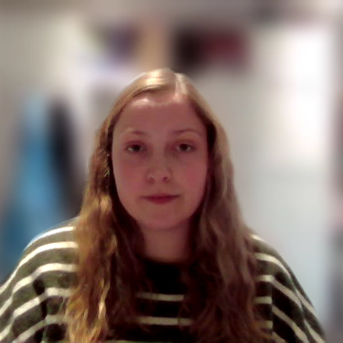
Sut i gymryd rhan
ENW
RYDW I WEDI CWBLHAU
HER CAMAU NESAF
_ _ _
GRŴP TIWTOR
RHWYGWCH YMA
Notes:
Byddwch yn dechrau yr her yn fuan iawn, a mi fydd yr her yn para am wythnos. Bydd eich tiwtor yn dweud wrthych yn union pa dyddiadau y fyddech yn dechrau a gorffen.
I gymryd rhan, gwnewch gymaint o’r heriau a phosib, a ticiwch nhw ar eich cerdyn wrth wneud. Bydd angen i chi gwblhau rhan waelod eich cerdyn efo’r manylion ar y sgrin – eich enw, grŵp tiwtor, ac y nifer o heriau yr ydych wedi ei cwbwlhau. Ar diwrnod ola yr her, rhowch y darn yma o’r cerdyn i eich tiwtor.

Slide 7
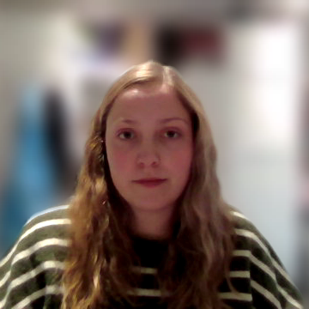



Cyfle i ENNILL!
Notes:
Bydd y rhai hynny sy'n cwblhau'r her ac yn dychwelyd eu cerdyn yn cael y cyfle i ennill gwobr!
Bydd un person lwcus o bob dosbarth yn ennill Love2shop voucher y gellir ei defnyddio mewn amrywiaeth o siopau gwahanol.
Felly, pob lwc gyda’r her – dwi’n edrych ymlaen i weld sut y fyddwch yn gyrru ymlaen Diolch am wrando!

